Slide 1
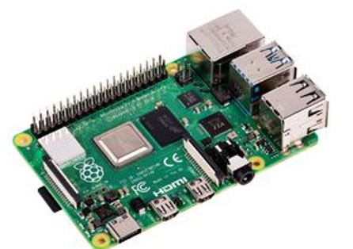
Raspberry Pi (라즈베리파이)

Slide 2
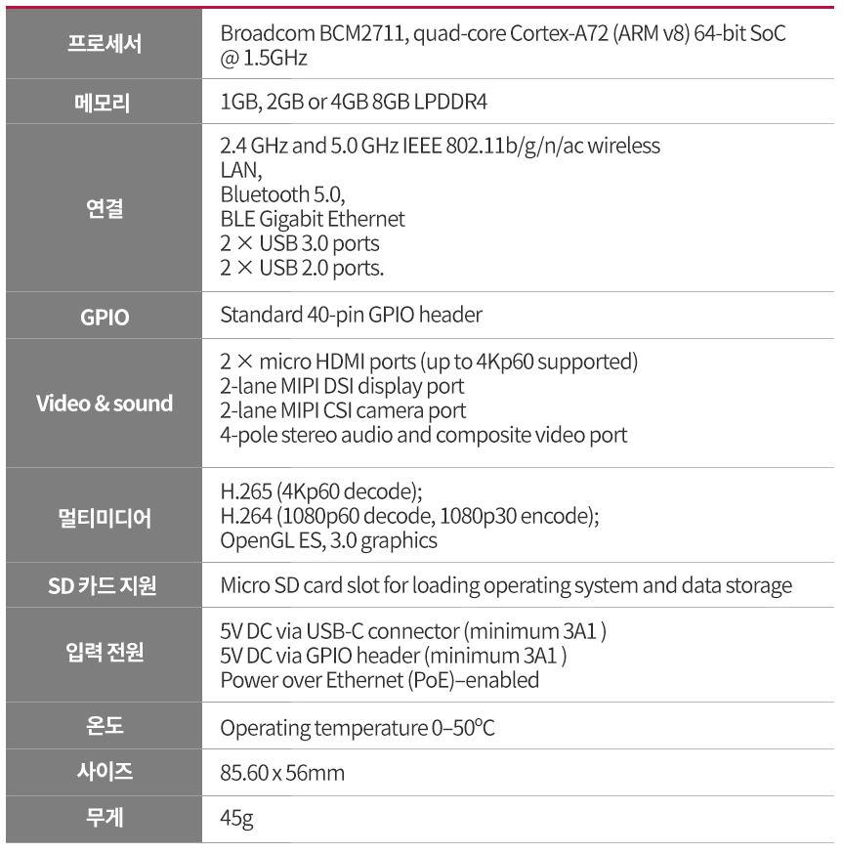
라즈베리파이 4 spec

Slide 3
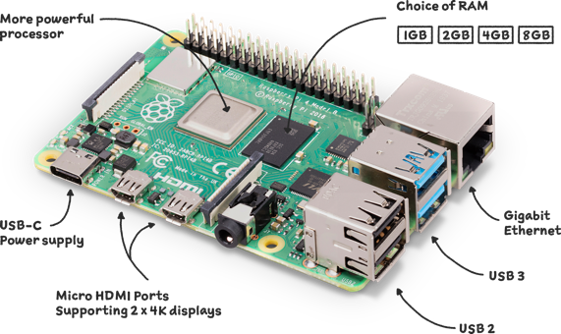
H/W

Slide 4
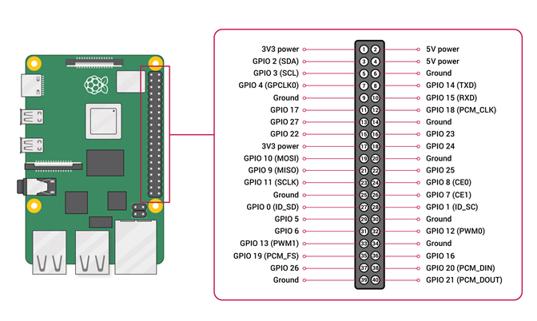
pin map

Slide 5
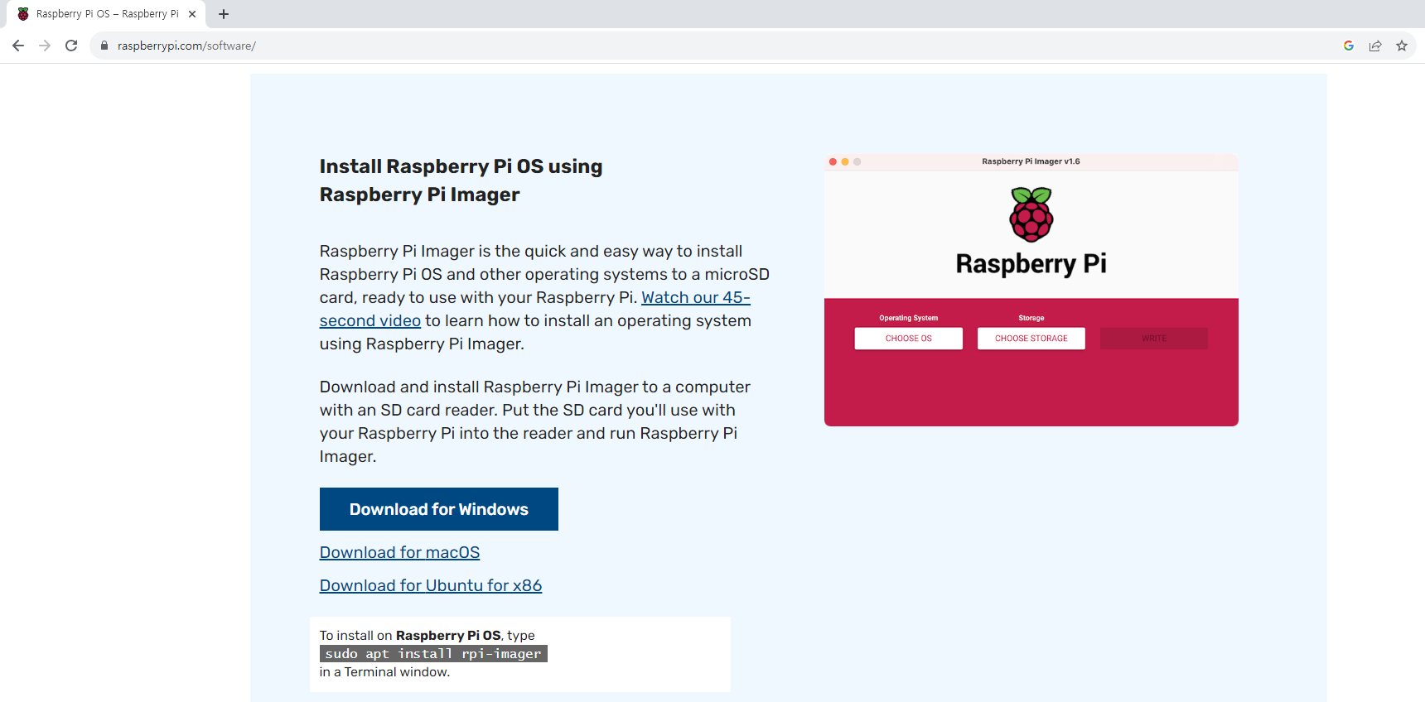
Raspberry Pi Imager Download

Slide 6
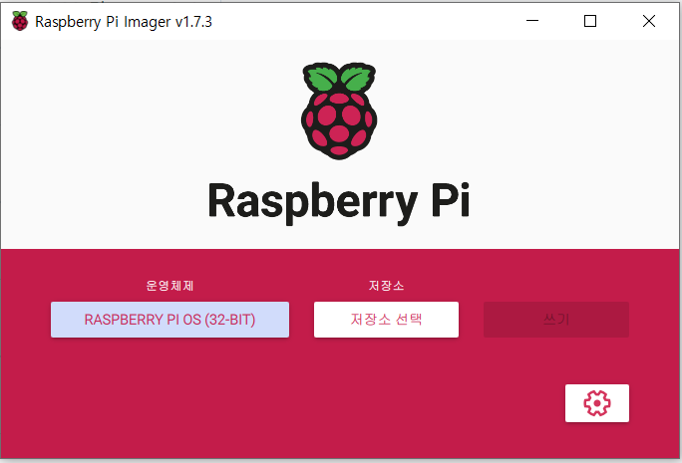
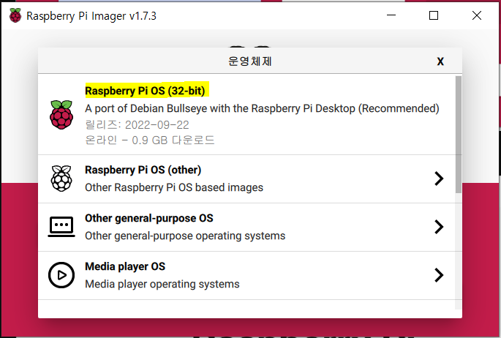
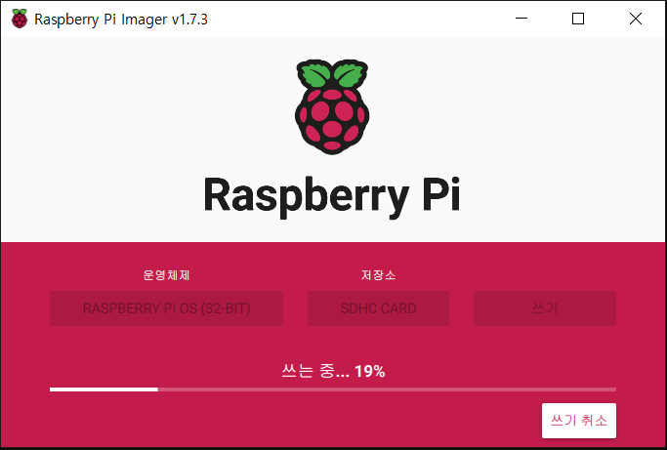
Raspberry Pi OS Download

Slide 7
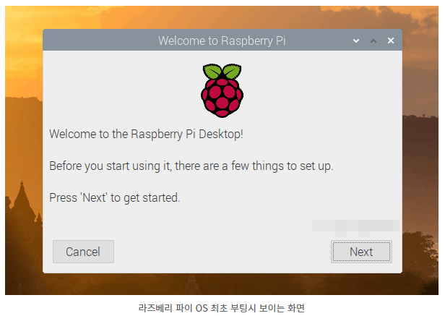
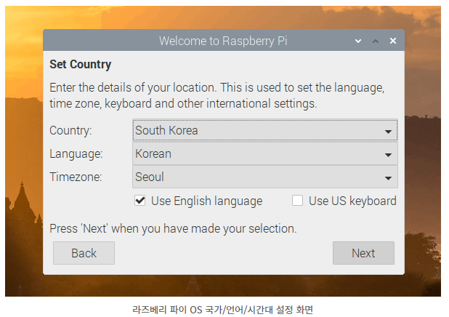
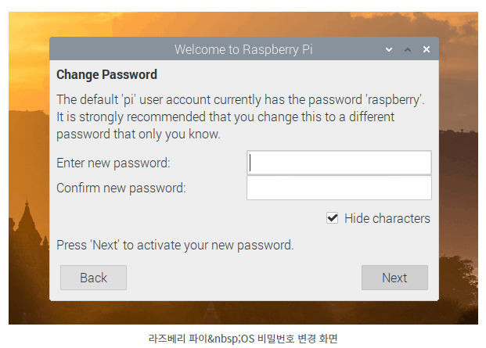
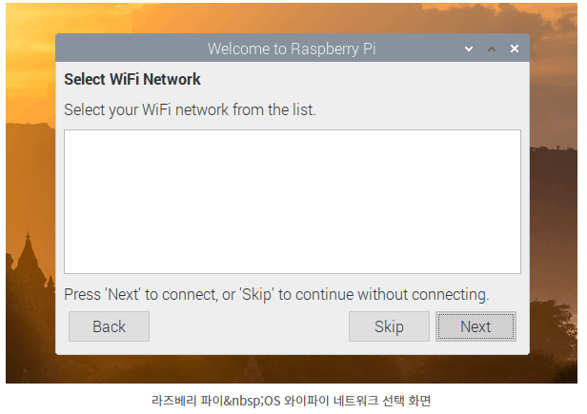
최초 부팅 설정

Slide 8
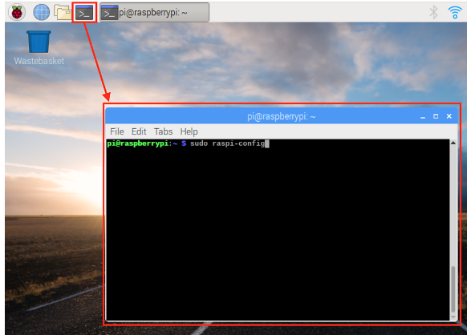
한글 설정
터미널 창 입력
sudo apt update
sudo apt-get install fonts-unfonts-core
sudo apt-get install ibus-hangul
재부팅을 한 다음 메뉴->기본설정->IBus 환경 설정을 눌러 IBus 데몬 실행
다시 IBus 환경 설정을 실행하여 입력방식에서 추가를 눌러 한국어 추가
한글로 쓸 때는 오른쪽 상단의 EN 표시를 눌러 한국어로 변경한 다음 입력

Slide 9
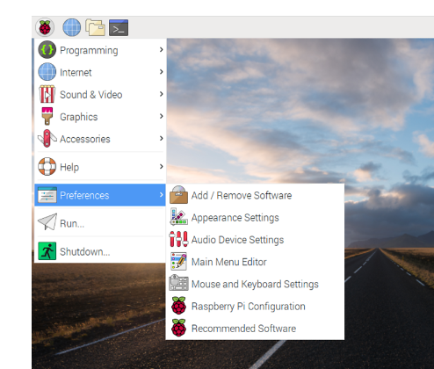
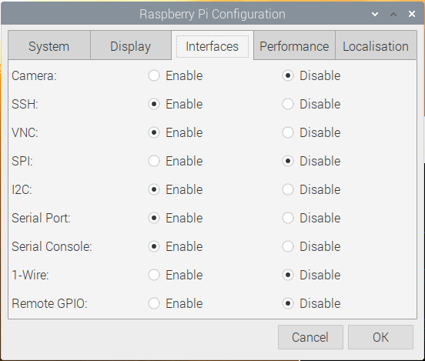
추가 설정
메뉴 -> Preferences -> Raspberry Pi Configuration 실행
Localisation 에서 Locale, Timezone, keyboard, Wi-Fi Country 를 모두 Korean 로 설정
Timezone 은 Asia -> Seoul 로 설정

Slide 10
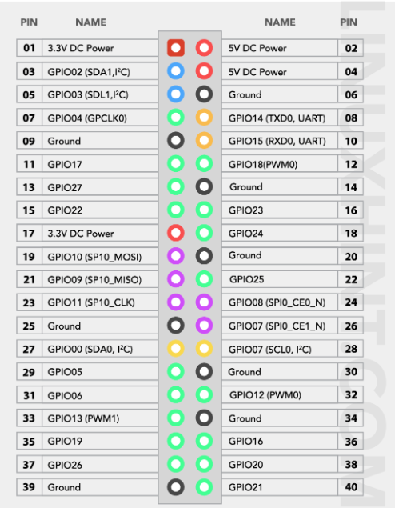
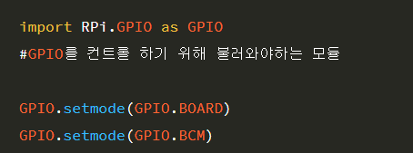
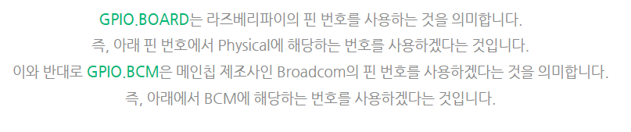
GPIO
입력과 출력을 담당하는 핀
General Purpose Input OutPut

Slide 11
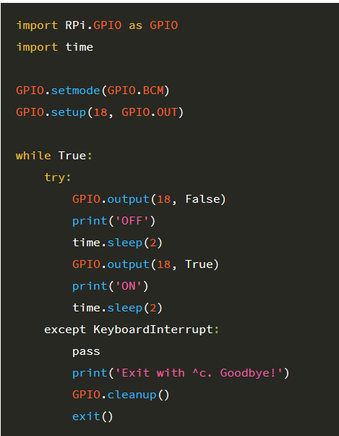
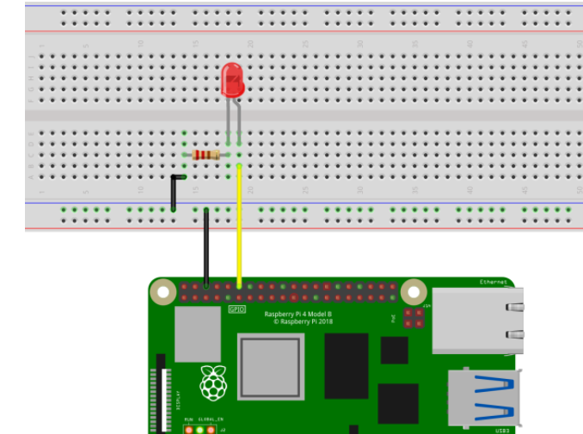
LED On/Off

Slide 12
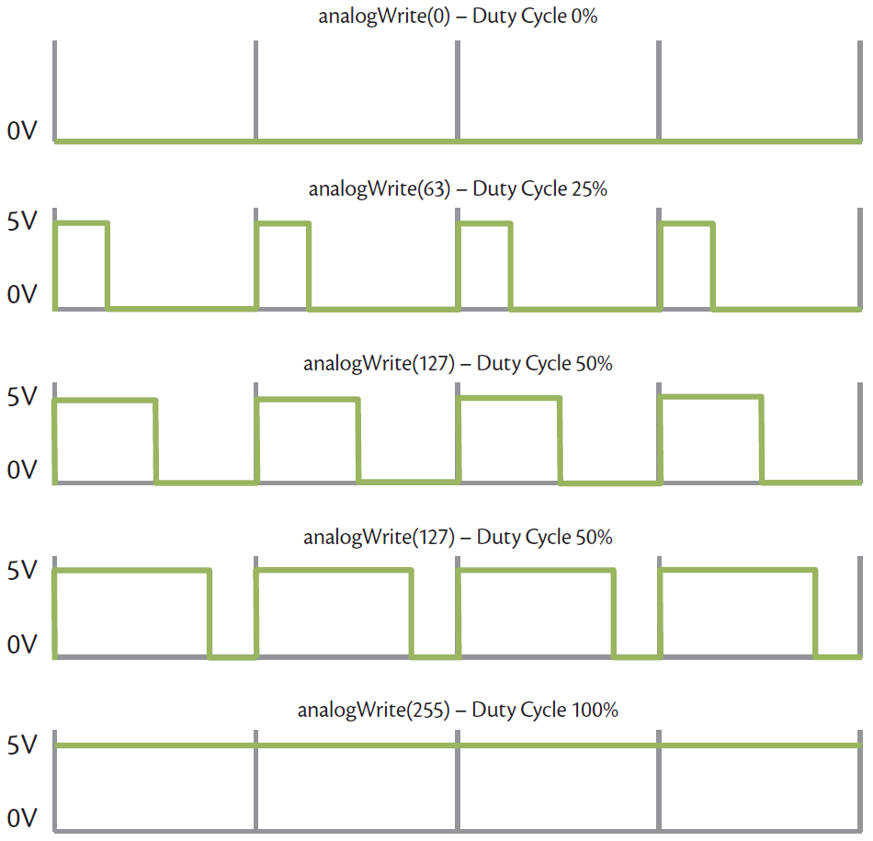
PWM이란?
PWM(Pulse Width Modulation: 펄스폭 변조)
펄스 폭을 가변시킬 수 있는 파형
파형 주기 중 On과 Off 비율(듀티비)를 조절함으로써 평균 전압을 조절할 수 있음.
듀티비(duty ratio) : 파형 주기에서 On되는 비율
펄스 폭을 가변함으로써 아날로그 출력의 진폭을 조절하는 효과

Slide 13
PWM 동작
import RPi.GPIO as GPIO
import time
GPIO.setwarnings(False)
GPIO.setmode(GPIO.BCM)
Led_pin = 18
GPIO.setup(Led_pin, GPIO.OUT)
pwm = GPIO.PWM(Led_pin, 50)
pwm.start(0)
try:
while True:
for dc in range(0, 101, 5):
pwm.ChangeDutyCycle(dc)
time.sleep(0.1)
for dc in range(100, -1, -5):
pwm.ChangeDutyCycle(dc)
time.sleep(0.1)
except KeyboardInterrupt:
pass
pwm.stop( )
GPIO.cleanup( )

Slide 14
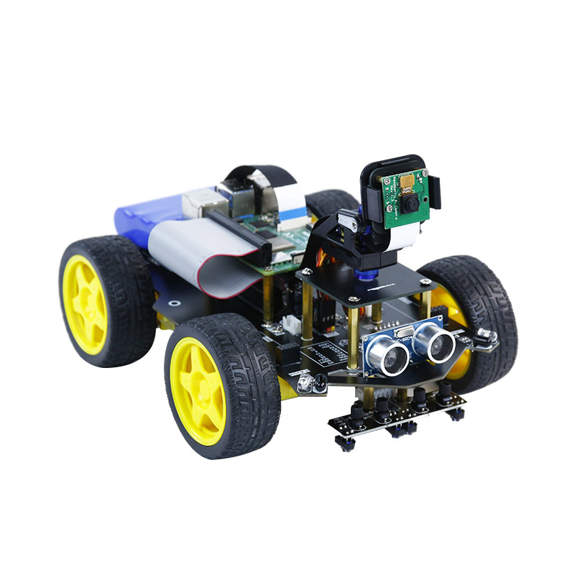
4WD Raspbot

Slide 15
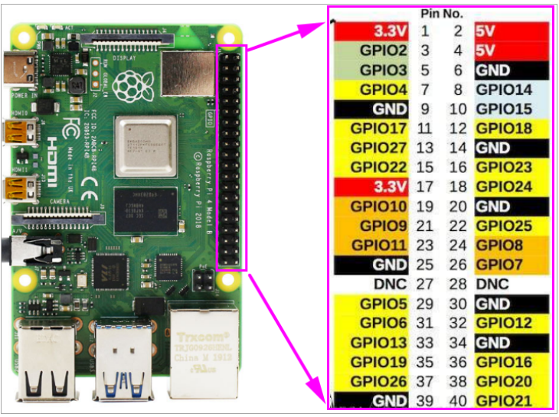
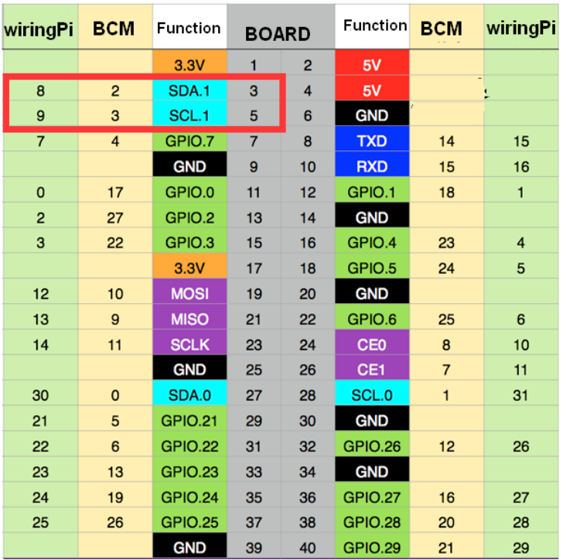
CarRun
사용하는 GPIO

Slide 16
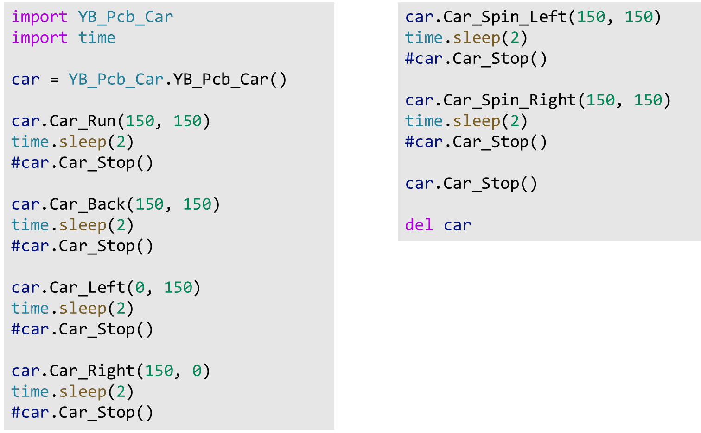
CarRun 코드

Slide 17
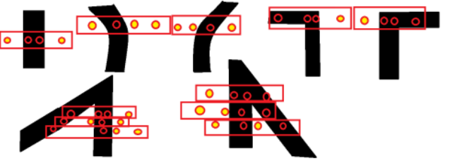
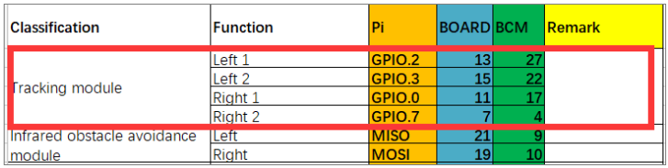
트래킹

Slide 18
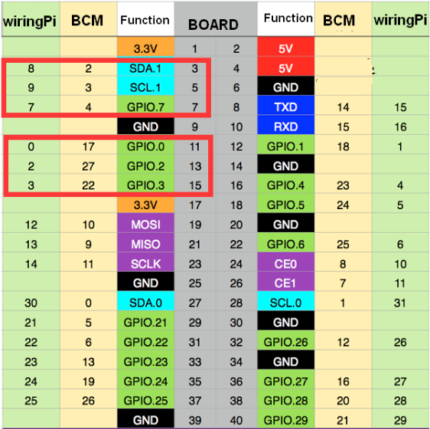

트래킹 GPIO 구조

Slide 19
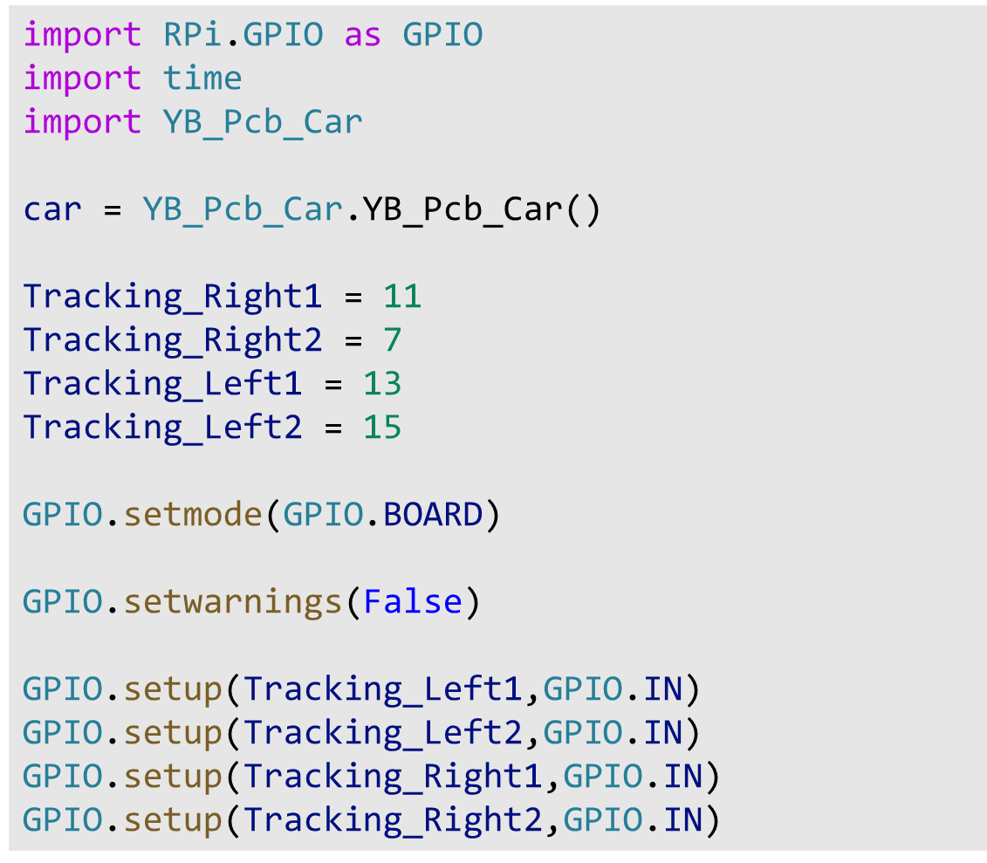
트래킹 코드(라인트레이서 센서 측정)

Slide 20
